Slide 1
POINT HEBDOMADAIRE DE LA COMMISSION SMART HOSPITAL Ordre du jour du 6 juin 2024

Slide 2
Ordre du jour
Echanges avec Maurice ZEMBRA _ Président de la Commission IOT de la SBA
Retour des journées IHF
Agenda
Le lot numérique OSCIMES (suivi)
La GTB comme cas d’école
La valeur du projet « GTB » :_ La contrainte règlementaire est-elle une opportunité

Slide 3
AGENDA de la commission
7 juin _ GT IOT_ Maurice Zembra
28 juin _ Cluster LUMEN _ Henri COULLOUME-LABARTHE
27 juin SBA _ Assemblée générale et Garden Party
12 avril 2024 _ Reporté _ Décarbonation de la Santé The Shift Project [tsp] – Vanina KLOSOWSKI
A planifier :
AIA _ Projet Santé/Bâtiment/Urbanisme
Appel Patient : Etat de l’art avec ALCAD
GT Smart City
GT AMO Smart (livre blanc)

Slide 4
Le projet gtb
Structurer la discussion avec l’ANAP pour définir le lot/volet numérique avec l’ANAP

Slide 5
LES EXIGENCES DU DECRET BACS

Slide 6
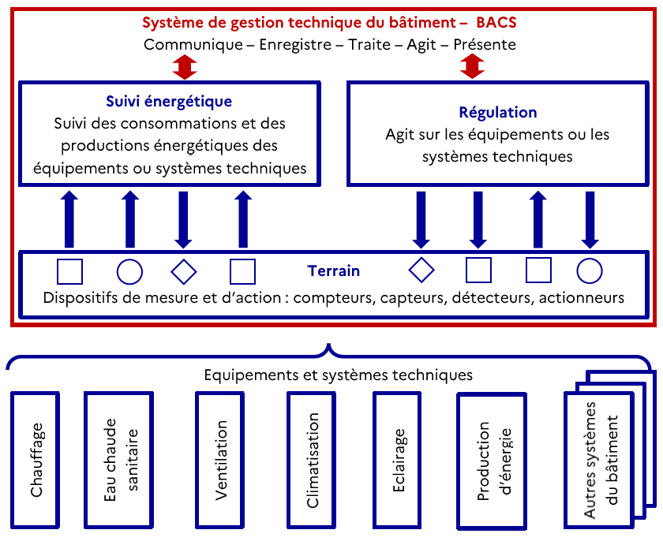
Schema fonctionnel du decret bacs

Slide 7
DEFINITION d’UNE GTB [BACS]
Un Système de G.T.B. est un OUTIL communicant qui met à disposition des données structurées, indexées et lisibles pour des services tiers
Un Système de G.T.B. est un OUTIL d’interopérabilité terrain, de collecte d’informations, de fédération et de traitement des informations puis de supervision et pilotage
Un Système de G.T.B. est un OUTIL transverse adapté et mutualisant toutes les techniques du bâtiment : multi compétences
BACS = Building Automation and Control System

Slide 8
Pourquoi une gtb
Efficacité énergétique
Confort accru → Productivité des personnes présentes dans le bâtiment
Maintenance préventive
Sécurité renforcée
Gestion centralisée / Supervision et contrôle
Réduction des coûts d’exploitation → consommer l’énergie au bon moment
Respect des normes environnementales → répondre à l’urgence climatique, décarboner les usages
Suivi et analyse des données de production et de consommations énergétiques des systèmes techniques, et donc de les optimiser.

Slide 9
Compétences, formations et acceptabilité
« Désiloter » les données, les rendre interopérables et « historisées » sont des enjeux de taille.

Slide 10
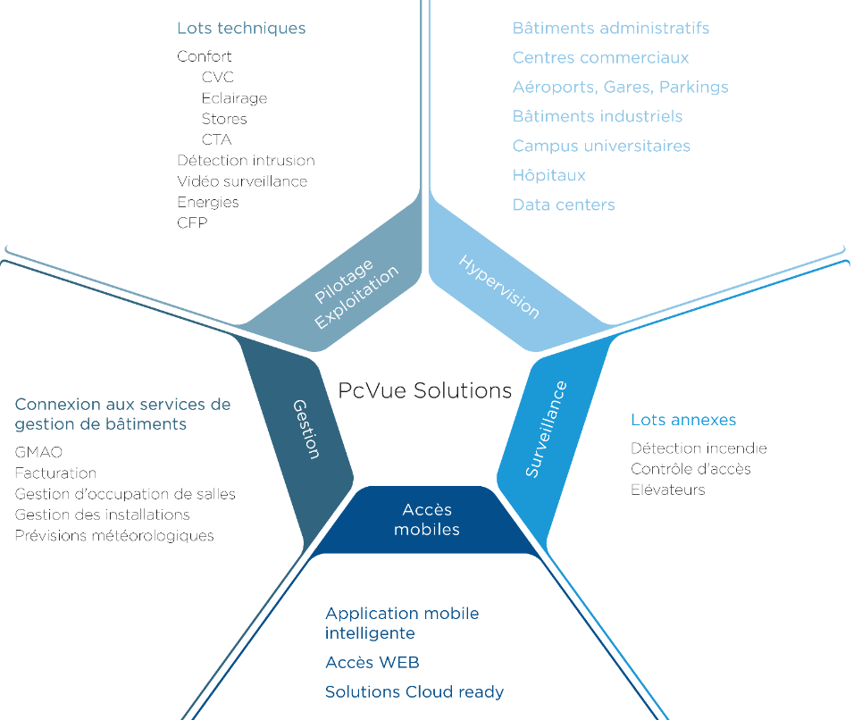

Slide 11
FIN

